Slide 1



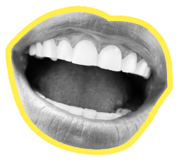
Oorcheck op het MBO – les 1
Piep in je oor
Notes:
Ga naar onderstaande link en zet de piep zonder iets erover te zeggen tegen de studenten aan.
http://www.oorcheck.nl/gehoorschade/hoe-ontstaat-schade/zo-klinkt-het/
Zorg er voor dat het geluid het doet, anders is het verrassingseffect weg. De piep duurt ongeveer 25 seconden. Let op: zet het geluid op maximaal 20%, het fragment speelt op hoog volume af en dit kan pijnlijk zijn. Let op als er slechthorende studenten in de klas zitten kan het geluid bij hen anders/pijnlijk overkomen.
Begin te praten tijdens de piep en kijk hoe de studenten reageren op de piep. (Dit doen we zodat de jongeren ervaren hoe het is om te leven met een constante piep in de oren.)
Voorbeeldtekst: “Vandaag gaan we het hebben over gehoorschade. En we gaan bespreken hoe je gehoorschade kunt voorkomen....”

Slide 2
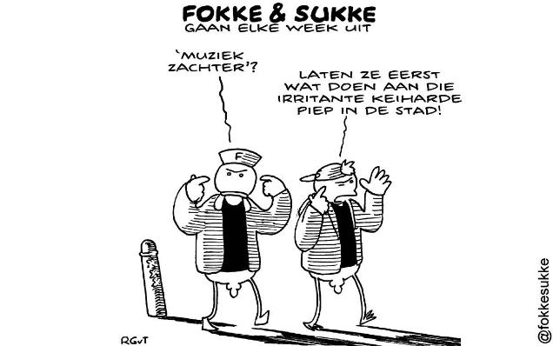
Piep in je oor
Herkenbaar??
Notes:
Zet de piep uit. Haak in op de reacties en bespreek de volgende vragen:
Hoe vonden jullie het om zo’n piep te horen terwijl we met elkaar aan het praten waren?
Wie herkent zo’n piep in het oor?
Wanneer heb je weleens een piep in je oor?
Wat betekent het als je een piep in je oor hebt?

Slide 3

Hoe ontstaat tinnitus?
Bekijk de video
Notes:
Voorbeeldtekst: We gaan nu kijken naar een filmpje over mensen bij wie zo’n piep en overgevoeligheid voor geluid nooit meer weggaat.
Link: https://youtu.be/t54dOpyFPjI?feature=shared
Speel het filmpje af door op het plaatje te klikken. Stop het filmpje bij 1.52s (na de meneer die er 100.000 euro voorover heeft om van die piep verlost te zijn).
Bespreek eventuele spontane reacties en bespreek onderstaande vragen:
Wisten jullie dat die piep een teken is dat je oren overbelast zijn en dat je ze dan al een klein beetje beschadigd hebt?
Wist je dat je als je gehoorschade hebt je zo’n piep altijd zou kunnen horen? Dus terwijl je aan het praten, nadenken, slapen enz. bent. Hoe denk je dat dat is?
Op welke manier zou een permanente piep je leven kunnen beïnvloeden?
Wist je dat je deze piep (nog) niet kunt behandelen? Dus dat je ermee moet leren leven.

Slide 4
Goed gehoor
Overbelasting oren
Piep in je oor
Tinnitus
Notes:
Gehoorschade fases:
Na het uitgaan ervaren veel mensen een piep in hun oren. Deze piep is een ernstige waarschuwing, je oren zijn overbelast geweest, want het is een eerste teken van gehoorschade. Zelfs wanneer de piep de volgende dag verdwenen is. Wanneer mensen te vaak een piep in hun oren hebben na het uitgaan, kan de piep blijvend worden. Dit is tinnitus

Slide 5

SAMENVATTING
Ook een tijdelijke piep is al een teken van gehoorschade.
Als je teveel schade hebt opgelopen, gaat die piep niet meer weg (tinnitus).
Gehoorschade is niet te genezen. Voorkomen dus!
Notes:
Bespreek:
“Samenvattend:
Als je een goed gehoor hebt dat je overbelast dan kun last krijgen van een tijdelijke piep of ruis in je oor. Als je jouw gedrag dan niet aanpast en je oren blijft overbelasten heb je kans op een blijvende piep in je oor oftewel tinnitus. Als je tinnitus hebt kun je daar veel last van hebben in je dagelijks leven.”

Slide 6
Extra info:
Filmpje Love music, f*ck piep: https://www.youtube.com/watch?v=LH7hOEYnv_I
Hoe klinkt gehoorschade:
http://www.oorcheck.nl/gehoorschade/hoe-ontstaat-schade/zo-klinkt-het/
Verschillende testjes:
http://www.oorcheck.nl/test-jezelf/
Informatie over gehoorschade:
http://www.oorcheck.nl
Notes:
Hierboven staan nog links die voor de studenten interessant kunnen zijn.
Het is aanbevolen om nu de volgende module van het pakket te doen:
Oorcheck op het MBO 2- Hoe ontstaat gehoorschade?
Hierin wordt behandeld hoe gehoorschade ontstaat en op welke manieren het voorkomen kan worden.

Slide 7
Oorcheck op het MBO – les 2
Hoe ontstaat gehoorschade?
Notes:
Oorcheck op het MBO 2- Hoe ontstaat gehoorschade?
In deze les wordt behandeld hoe gehoorschade ontstaat en op welke manieren het voorkomen kan worden.

Slide 8
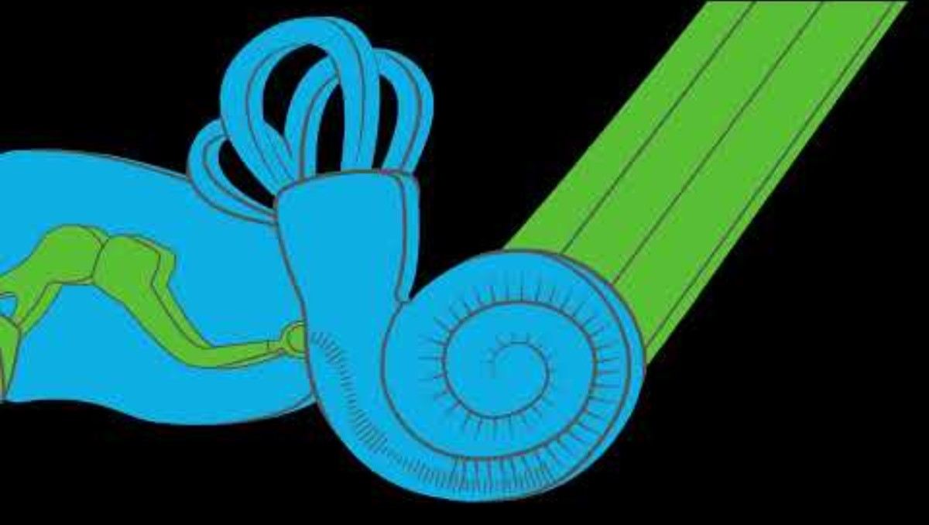
Hoe ontstaat gehoorschade?
Bekijk de video
Notes:
Voorbeeldtekst: “We gaan zo een filmpje bekijken met heel veel informatie erin over gehoorschade en het ontstaan van gehoorschade. Na afloop krijgen jullie daar een quiz over. Let dus extra goed op!!”
Speel filmpje af door op het plaatje of de tekst te klikken.

Slide 9
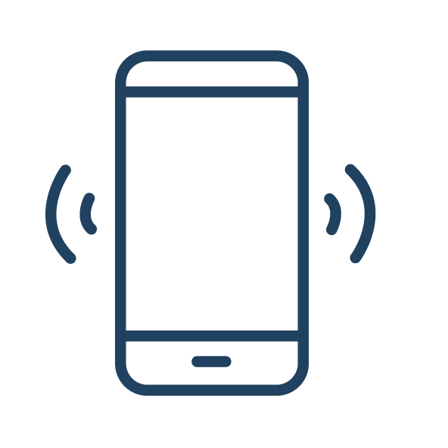
Quiz over gehoorschade
Pak je telefoon en ga naar Kahoot
Vul de code in die op het scherm staat en de quiz kan beginnen!
Notes:
Na het filmpje kunnen alle studenten naar www.Kahoot.it. De docent heeft een Game PIN voor de studenten gekregen, die kunnen zij invullen. Speel daarna de quiz met elkaar.
Bespreek: Wie heeft de meeste vragen goed? Bespreek ook met elkaar de antwoorden op de vragen en eventueel het filmpje. Wat vonden ze ervan, hadden ze dit verwacht?

Slide 10
Vraag/stelling | Juiste antwoorden zijn dikgedrukt
1. Een piep in je oor is een teken dat je oor beschadigd is | Juist/Onjuist
2. In je oor zitten 3 kleine gehoorbeentjes, welke van deze botjes is geen gehoorbeentje? | Stijgbeugel/Hamer/Talus/Aambeeld
3. Waardoor kun je gehoorschade oplopen? | Iemand die vals zingt /Door uitgaan, feestjes / Door te luisteren naar muziek op je telefoon/Motorrijden
4. Wat is geen soort gehoorschade? | Stemmen in je hoofd horen/ Een piep of ruis horen/ Overgevoeligheid voor geluid/ Slechter horen
5. Als oren gewend zijn aan harde muziek, raken ze niet beschadigd | Juist/ Onjuist
6. Wat kun je doen om gehoorschade te genezen? | Hoortoestel gebruiken/ Niets/ Medicijnen slikken/ Sporten
7. Als ik 1 keer naar hardere muziek luister heb ik gehoorschade. | Juist/Onjuist
8. Als ik na een feestje geen piep in mijn oor heb, heb ik ook geen gehoorschade | Juist/Onjuist
9. Het deel van het oor dat beschadigd kan raken door harde muziek heet… | Trommelvlies/ Haarcellen/ Oorschelp / Stijgbeugel
10. Het herstel van trilharen die beschadigd zijn, duurt heel erg lang | Juist/Onjuist
Notes:
Hier zien jullie de antwoorden van de quiz.
Bespreek de antwoorden op de vraag. De achtergrondinformatie staat in de algemene handleiding. Hieronder staat extra informatie per antwoord.
Ad 1. Veel jongeren denken dat een piep in het oor erbij hoort als je een leuke avond hebt gehad. Dat het een teken is dat het een goed feestje was. Een piep in het oor betekent echter dat je oor overbelast is geweest en dat er op microniveau al schade is aan de haarcellen in het oor. Dit hoef je in het dagelijks leven nog niet te merken. Het is belangrijk om die piep de volgende keer te voorkomen. Zo wordt (ergere) gehoorschade voorkomen.
Ad 2. De 3 gehoorbeentjes heten hamer, aambeeld en stijgbeugel. Talus is een botje in je voet, een voetwortelbeentje, ook wel sprongbeen genoemd.
Ad 3. Het maakt voor je gehoor niet uit of je geluid mooi vindt of niet. Van vals zingen krijg je dus niet per se gehoorschade. En omgekeerd kun je ook als je muziek mooi vindt wel gehoorschade oplopen.
Ad 4. Stemmen in het hoofd zijn geen gevolg van gehoorschade.
Ad 5. Jongeren denken wel eens dat hun oren kunnen wennen aan harde geluiden. Dat je oren kunt trainen. Dit is niet het geval. Harde geluiden blijven even schadelijk. Het kan natuurlijk wel dat de jongeren al gehoorschade hebben opgelopen waardoor het geluid minder hard voelt. Maar ook als je gehoorschade hebt opgelopen kun je het altijd verergeren. Het is dus belangrijk om te houden wat je hebt en het gehoor te beschermen.
Ad 6. Gehoorschade is niet te genezen, voorkomen is daarom cruciaal. Een hoortoestel geneest je gehoor niet. Het versterkt het geluid wel waardoor je beter kunt horen. Maar het geluid dat je hoort met behulp van een hoortoestel is niet te vergelijken met het geluid dat je kunt horen met een gezond gehoor (veel blikkeriger). Vooral muziek, en geluiden in achtergrondgeluid zijn moeilijk om goed te krijgen met een hoortoestel.
Ad 7. Gehoorschade loop je op door een combinatie van te veel, te vaak aan te harde geluiden blootgesteld worden. Je loopt niet door 1 keer hardere muziek gehoorschade op. Het kan wel zijn dat 1 bepaalde keer de druppel was die de emmer deed overlopen. Alle blootstellingen aan hard geluid tellen namelijk bij elkaar op. Ook als geluid boven de 120 decibel is kun je acuut (in een keer) gehoorschade oplopen. Maar muziek zal niet snel op dat niveau worden afgespeeld omdat 120 decibel boven de pijngrens is.
Ad 8. Een piep in het oor is een teken dat het gehoor beschadigd is. Het is echter niet omgekeerd zo dat als je geen piep hebt, dat je gehoor dus ook niet beschadigd is. Niet iedereen krijgt last van een piep in het oor bij overbelasting. Dus ook als je geen piep hebt kun je na verloop van tijd slechthorend worden als je je oren niet beschermd in hard geluid.
Ad 9. Het trommelvlies kan alleen scheuren bij hele harde knallen. Maar dat zijn knallen die harder dan het geluidsniveau van muziek. Bijvoorbeeld van vuurwerkbommen. De oorschelp en het gehoorbeentje de stijgbeugel zijn wel onderdelen van het oor, maar beschadigen niet door hard geluid.
Ad10. Als trilharen eenmaal beschadigd zijn, kunnen ze niet meer herstellen. Daarom is gehoorschade niet te genezen. Maar gelukkig wel te voorkomen!

Slide 11
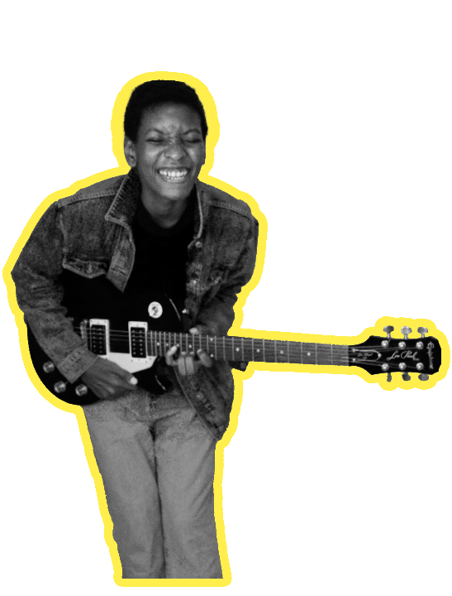
SAMENVATTING
Je kunt gehoorschade oplopen door (te lang) te luisteren naar (te harde) muziek.
Een (tijdelijke) piep of ruis in je oor is een teken dat je gehoor beschadigd is.
Gehoorschade is niet te genezen.
Notes:
Bespreek de samenvatting:
“Je kunt gehoorschade oplopen door (te lang) te luisteren naar (te harde) muziek.
Een (tijdelijke) piep of ruis in je oor is een teken dat je gehoor beschadigd is.
Gehoorschade is niet te genezen.
Het is aanbevolen om nu de volgende module van het pakket te doen:
Oorcheck op het MBO 3- Gehoorschade: Soorten & Cijfers
Hierin wordt behandeld welke soorten gehoorschade er zijn en hoe vaak die voorkomen bij mbo-studenten.

Slide 12

Oorcheck op het MBO – les 3
Gehoorschade - Soorten & cijfers
Notes:
Oorcheck op het MBO 3- Gehoorschade: Soorten & Cijfers
In deze les wordt behandeld welke soorten gehoorschade er zijn en hoe vaak die voorkomen bij mbo-studenten.

Slide 13
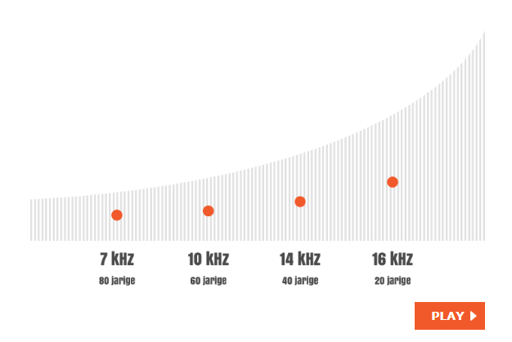
Hoe hoog kom jij?
Tot welke toon kun jij horen?
Notes:
De echte hoortest kunnen jullie het beste zelf een keer thuis doen (of na de les zelfstandig met koptelefoon), maar nu kunnen we wel een ander soort hoortest doen: de frequentietest. Je hoort zo meteen een geluid, dat steeds hoger wordt. Als je het geluid niet meer hoort, steek dan je vinger omhoog. Wie heeft de jongste oren in de klas?
Let op: zet het geluid op maximaal 20%, de test speelt op hoog volume af.
Link naar de test is: http://www.oorcheck.nl/test-jezelf/hoe-hoog-kom-jij/

Slide 14
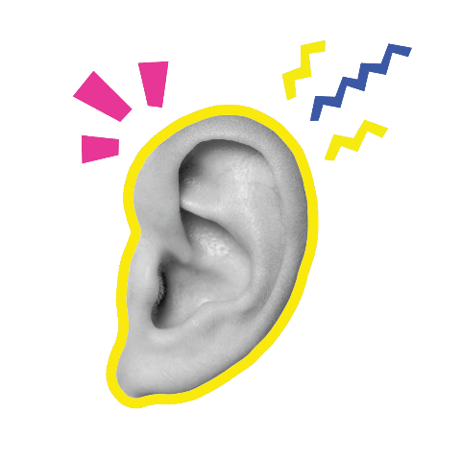
Verschillende soorten gehoorschade door hard geluid
Lawaaislechthorendheid (slechter kunnen horen)
Tinnitus (een piep/ruis in je oren)
Hyperacusis (overgevoelig voor bepaalde geluiden)
Notes:
Verschillende soorten gehoorschade door hard geluid:
Lawaai-slechthorendheid betekent dat de slechthorendheid is ontstaan door harde geluiden, lawaai. Het kan zijn dat je de hogere tonen niet meer hoort zoals bij het hoortestje aan het begin. Het kan ook zijn dat je hoge tonen nog wel goed hoort, maar dat je moeite hebt om mensen te verstaan in een rumoerige ruimte. Bijvoorbeeld tijdens het uitgaan of bij een feestje, of bij een vergadering waar mensen door elkaar praten. Het kost dan veel meer moeite en energie om een gesprek te voeren.
Na het uitgaan of het horen van andere harde geluiden kun je een ruis of piep horen. Als deze tijdelijk is, is dit een ernstige waarschuwing. Je oren zijn dan overbelast en je gehoor is dan al een beetje beschadigd. Als je alsnog te vaak of te lang in aanraking komt met harde geluiden, kan deze piep blijvend worden. Je kan de piep dan de hele dag door horen en stopt nooit. Dan wordt het tinnitus of oorsuizen genoemd. Tinnitus ontstaat niet alleen door harde geluiden, maar het is wel een van de grootste oorzaken. Tinnitus kan ook ontstaan door bijvoorbeeld ouderdom, medicijnen of een te hoge bloeddruk.
Bij hyperacusis ben je overgevoelig voor normale geluiden. De kleinste geluiden hoor je dan heel hard en kunnen pijnlijk zijn.
Andere aandoeningen zijn distortie en diplacisus. Bij distortie hoor je de geluiden vervormd en bij diplacusis hoor je met beide orden geluiden verschillend. Erg vervelend als je bijvoorbeeld musicus of dj bent.

Slide 15
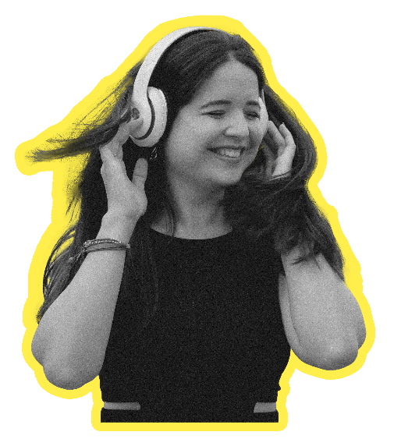
Hard geluiden
Vrije tijd
Festivals, kroegen, discotheken, clubs
Telefoon
Motorrijden
Gamen
Klussen
Notes:
Hard geluid is overal om ons heen. Denk aan muziek tijdens het uitgaan, je koptelefoon op hoog volume tijdens het gamen of kijken naar TikToks, motorrijden, klussen, etc.
Iedereen denkt dat alles is geregeld in Nederland, maar als het gaat om het voorkomen van gehoorschade in de vrije tijd dan zijn er geen regels of wetten die je beschermen. Er is alleen een convenant gesloten tussen de overheid en brancheverenigingen van festivals en poppodia. Een convenant is een vrijwillige afspraak. En de geluidsnorm die is afgesproken is nog steeds zo hoog dat gehoorbescherming nodig is om geen risico te lopen. Er zijn nog een heleboel uitgaansgelegenheden waar het convenant niet geldt, want niet alle clubs, discotheken, cafés en kroegen, festivals zijn aangesloten bij die brancheverenigingen.

Slide 16
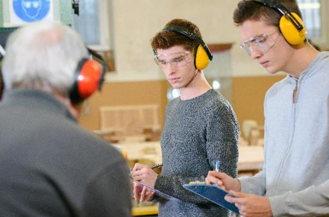
Hard geluiden
Op werk
1 miljoen werknemers in Nederland lopen risico op gehoorschade door hard geluid op de werkvloer
Bijvoorbeeld:
Hout- en metaalbewerkers
Bouwvakkers
Vrachtwagenchauffeurs
Defensiepersoneel
Politieagenten
DJ’s
Musici
Medewerkers recreatiecentra
Medewerkers kinderdagverblijven
Notes:
Voorbeeldtekst:
Ook op werk hebben veel mensen te maken met hard geluid. Bijvoorbeeld machines, harde muziek of schreeuwende kinderen/mensen. De harde geluiden in de vrije tijd en tijdens het werk tellen bij elkaar op waardoor de kans op gehoorschade groter wordt.
Op welke manier hebben jullie nu in je opleiding of later in je werk te maken met harde geluiden?

Slide 17
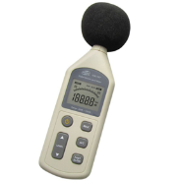
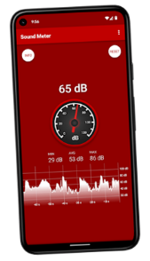
Geluidsniveaus in decibellen
Hoe kun je dit meten?
Hoe hard het geluid is wordt uitgedrukt in decibel (dB).
Een toename van 3 dB is een verdubbeling van het geluidsniveau!
Je kunt het geluidsniveau meten met een decibelmeter of een app op je telefoon.
Er zijn diverse apps te vinden onder de naam Decibelmeter of Geluidsmeter.
Notes:
Wil je weten of geluid te hard is? Dat kun je meten met een decibelmeter. Hier zijn ook apps voor. (er zijn diverse apps te vinden onder de naam Decibelmeter of Geluidsmeter).
Hoe hard het geluid is wordt uitgedrukt in decibel (dB). dB(A) is een weging waarbij de geluidssterktes gecorrigeerd zijn voor de gevoeligheid van het menselijke oor. Een verhoging van 3 dB is een verdubbeling van het geluidsniveau. Een geluidsverhoging van 3 dB betekent dat je de helft minder lang zonder risico aan die geluiden blootgesteld kunt worden.

Slide 18
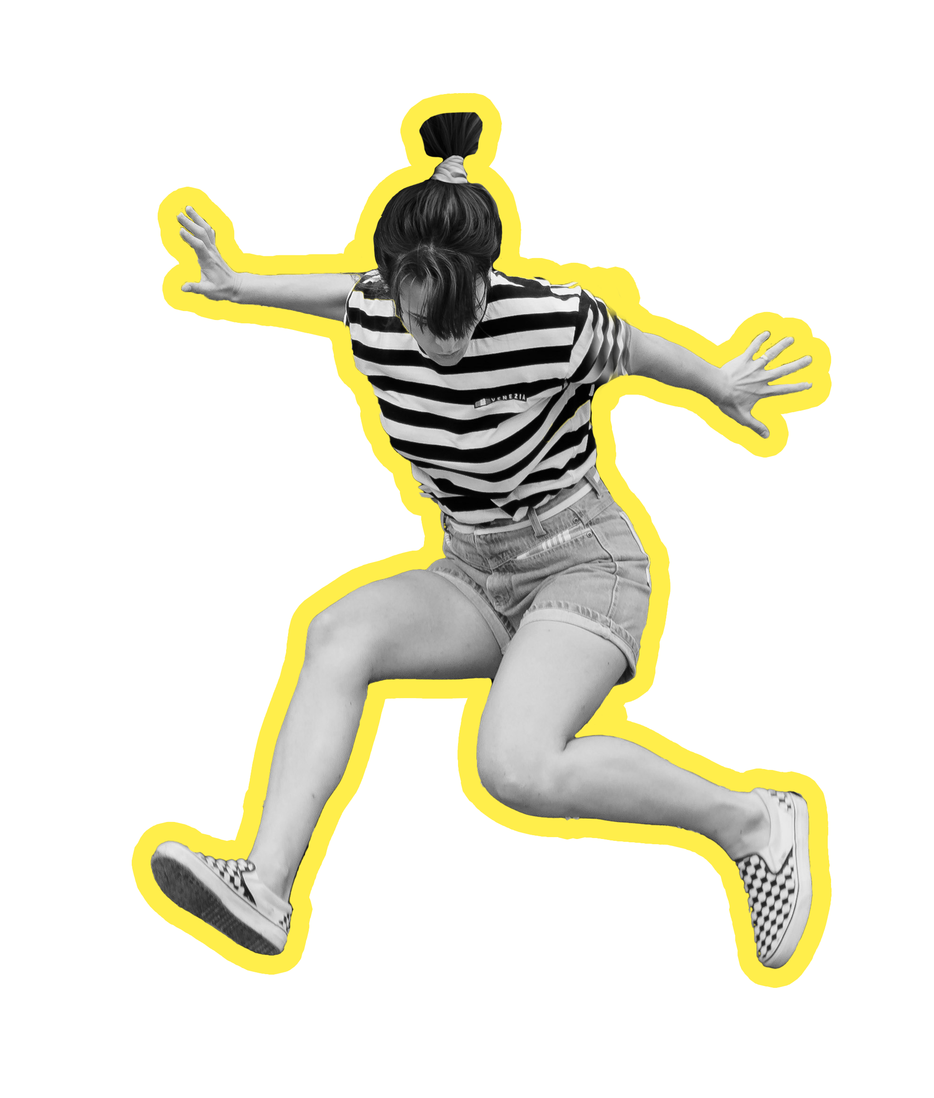
Waarom is het voor jou belangrijk om nu en later goed te kunnen horen?
Wat kun je doen om te voorkomen dat je in hard geluid zit op je werk?
Notes:
Waarom is het voor jou belangrijk om nu en later goed te kunnen horen?
Wat kun je doen om te voorkomen dat je in hard geluid zit op je werk?”

Slide 19

SAMENVATTING
Vormen van gehoorschade: tinnitus, hyperacusis en gehoorverlies
1 miljoen mensen lopen risico op gehoorschade op werk. Zul je met jouw beroepskeuze extra op je gehoor moeten letten?
Harde geluiden in de vrije tijd en tijdens het werk tellen bij elkaar. Daardoor wordt de kans op gehoorschade groter.
Notes:
Bespreek de samenvatting:
“Vormen van gehoorschade: tinnitus, hyperacusis en gehoorverlies
1 miljoen mensen lopen risico op gehoorschade op werk. Zul je met jouw beroepskeuze extra op je gehoor moeten letten?
Harde geluiden in de vrije tijd en tijdens het werk tellen bij elkaar. Daardoor wordt de kans op gehoorschade groter.
Het is aanbevolen om nu de volgende module van het pakket te doen:
Oorcheck op het MBO 4- Oorcheck en Oordoppen
Hierin wordt een echte online hoortest gedaan en behandeld hoe (ergere) gehoorschade voorkomen kan worden.

Slide 20
Oorcheck op het MBO – les 4
Oorcheck en Oordoppen
Notes:
Oorcheck op het MBO 4- Oorcheck en Oordoppen
In deze les wordt een echte online hoortest gedaan en behandeld hoe (ergere) gehoorschade voorkomen kan worden.

Slide 21

Oorcheck hoortest
Test jezelf
Veel jongeren hebben beginnende gehoorschade zonder dat ze het zelf doorhebben.
Doe daarom de Oorcheck hoortest
Ga naar: hoortest.oorcheck.nl
Doe de test
Beantwoord daarna voor jezelf de volgende vragen:
Wat is je uitslag?
Had je die uitslag verwacht en waarom?
Hoe voorkom je (ergere) gehoorschade?
Notes:
De studenten gaan de Oorcheck hoortest doen. De volledige link is https://hoortest.oorcheck.nl/ De test is ook te vinden via www.oorcheck.nl , de button ‘Doe hier de hoortest’. Of via het menu ‘Test Jezelf’.
Voorbeeldtekst: “Veel jongeren hebben beginnende gehoorschade zonder dat ze het zelf doorhebben. Zoals je weet kun je gehoorschade niet genezen. Je kunt het alleen voorkomen. Ook als je al een beetje gehoorschade hebt is het goed om dat te weten, want dan kun je voorkomen dat het erger wordt en je er echt last van gaat krijgen in het dagelijks leven.
Jullie gaan nu zelfstandig de Oorcheck hoortest doen op https://hoortest.oorcheck.nl/ Neem de tips aan het einde goed door. Beantwoord daarna voor jezelf de 3 vragen die op het scherm staan. Probeer het eerst zelf te bedenken. Kijk daarna op de website www.oorcheck.nl en google voor het antwoord. “

Slide 22
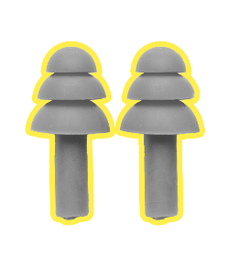
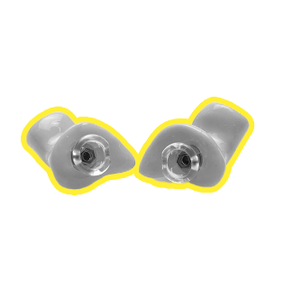
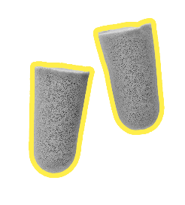
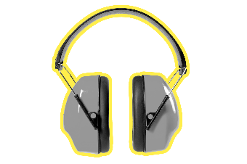
Oordoppen
Welke zijn het beste?
Universele oordoppen met muziekfilter
Schuimdoppen
Otoplastieken
Oorkappen
Notes:
Er zijn 4 verschillende soorten oordoppen beschikbaar:
Universele oordoppen met een muziekfilter worden veel gebruikt in de discotheek of tijdens een concert.
Schuimdoppen zijn een van de bekendste oordoppen.
Otoplastieken zijn op maat gemaakte oordoppen die bescherming kunnen bieden tot 30 decibel.
Oorkappen kunnen dempen tot 30 decibel (dB(A)) (mits de oren goed worden omsloten).
Maar welke zijn nu het beste om te gebruiken? Wat zijn de verschillen? <dat bespreken we in de volgende sheets>

Slide 23
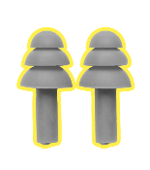
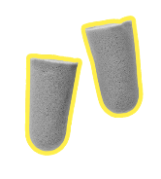
Universele oordoppen met muziekfilter
Muziek hoor je nog goed
Kunt goed gesprekken voeren
Meerdere keren bruikbaar
Vrijwel onzichtbaar
Betaalbaar (rond €10)
Schuimdoppen
Eenmalig gebruik
Dempen alle geluid, dus muziek en gesprekken moeilijker te horen.
Zitten vaak niet lekker
Sluiten niet altijd goed af
Notes:
Universele oordoppen met een muziekfilter worden veel gebruikt in de discotheek of tijdens een concert. Ze zitten prettig en zijn nauwelijks zichtbaar. Het voordeel is dat je de muziek nog steeds goed kan horen of een goed gesprek kan voeren met de oordoppen in. Misschien zelfs nog wel beter dan zonder oordoppen in. Het filter dempt het geluid tot 15 dB. Een ander voordeel van deze doppen is dat ze meerdere keren bruikbaar zijn. Ze zijn ook verkrijgbaar met speciale filters voor tijdens het werk (laat je goed informeren over welk filter geschikt is voor jouw type werk). Je kunt deze doppen online kopen, bij de drogist of uit een automaat bij uitgaansgelegenheden. De prijs ligt gemiddeld rond de €10 euro.
Schuimdoppen zijn een van de bekendste oordoppen. Deze oordoppen zijn vaak wat moeilijk om in te brengen, waardoor ze de gehoorgang niet goed afsluiten. Als de doppen wel goed afsluiten, wordt het geluid gedempt en vervormd. Dit is niet fijn als je nog wel muziek wilt horen. Eigenlijk zijn ze alleen geschikt als noodoplossing of voor heel sporadisch gebruik. Wel kunnen ze gebruikt worden tijdens het slapen, tegen omgevingsgeluiden. Let er dan wel op, dat ze goed in worden gedaan. Deze doppen mogen in principe maar één keer gebruikt worden. Schuimdoppen raden we niet aan wanneer je dagelijks veel met harde muziek te maken hebt of op je werk aan harde geluiden wordt blootgesteld.

Slide 24

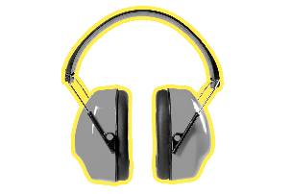
Otoplastieken
Zelfde voordelen als universele
Vanaf ongeveer €100
Op maat gemaakt, dus past het best
Voor vrije tijd en werk, verschillende filters mogelijk
Oorkappen
Vooral geschikt voor werk
Makkelijk op- en afzetten
Moeilijk communiceren
Notes:
Otoplastieken zijn op maat gemaakte oordoppen die bescherming kunnen bieden tot 30 decibel. Doordat ze prettig zijn om te dragen, zijn ze voor alle situaties geschikt, zowel voor uitgaan als voor werk. Otoplastieken kunnen van een filter worden voorzien, dan dempen ze bepaalde frequenties wel en andere niet. Hierdoor zijn ze erg geschikt voor tijdens het uitgaan. Je kunt elkaar gewoon blijven verstaan. Ook op het werk kun je ze goed gebruiken. Je kunt dan communiceren en alarmsignalen blijven horen, terwijl schadelijk geluid wordt tegengehouden. Op maat gemaakte oordoppen zijn verkrijgbaar bij audiciens of online te bestellen en kosten rond de €100. We adviseren om voor het werk otoplastieken te gebruiken. Ook als je veel en lang uitgaat (bijv. festivals) zijn otoplastieken aan te raden.
Oorkappen kunnen dempen tot 30 decibel (dB(A)) (mits de oren goed worden omsloten). Ze zijn geschikt voor werksituaties waarbij 80 decibel (dB(A)) maar af en toe wordt overschreden, of om thuis te gebruiken bij het klussen. Ze zijn heel makkelijk op en af te zetten. Nadeel is dat oren warm en zweterig kunnen worden en dat elkaar verstaan en het horen van veiligheidssignalen moeilijker wordt.

Slide 25
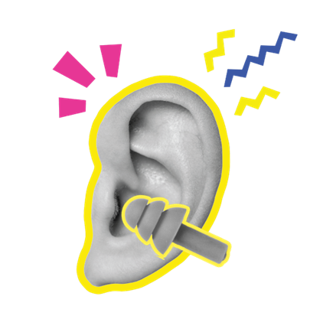
Gehoorbescherming
Beantwoord de volgende vragen:
Gebruik je gehoorbescherming? Wanneer?
Welk type gehoorbescherming kun je het beste in welke situatie gebruiken?
Wat is voor jou een reden om wel of geen oordoppen te gebruiken?
Waarom is het belangrijk om je gehoor te testen?
Hoe vaak zou je je gehoor moeten testen?
Notes:
Voorbeeldtekst: “Ga met elkaar in gesprek (in tweetallen/drietallen) over de antwoorden op vraag 1, 2, 3, 4 en 5.”
Bespreek daarna de antwoorden klassikaal. De antwoorden op vraag 1 en 2 staan in de handleiding hoofdstuk 6.1. De antwoorden op vraag 4 en 5 staan in de handleiding hoofdstuk 6.3.
Ga vooral in op de redenen om wel of geen oordoppen te gebruiken.
In de handleiding een overzicht van veelgehoorde redenen om geen oordoppen te gebruiken en informatie die je bij die redenen kunt bespreken.
Als je denkt dat het belangrijk is voor de doelgroep, is het goed om te bespreken of er angst is in de groep om het gehoor te testen. Dit kan bijvoorbeeld het geval zijn bij beroepen waarbij het gehoor heel belangrijk is, zoals muzikant of een geluidstechnicus. Dan wil je eigenlijk niet weten of je gehoor niet goed is.

Slide 26
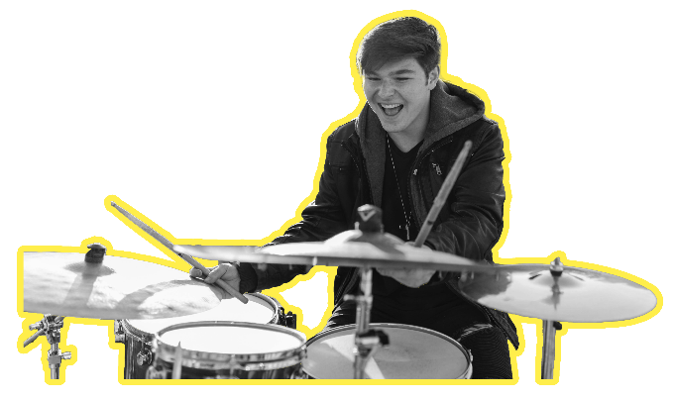
SAMENVATTING
Het is goed om je gehoor in de gaten te houden, bijvoorbeeld door 1 keer per jaar de Oorcheck hoortest te doen
Soorten gehoorbescherming: universele oordoppen, schuimdoppen, otoplastieken, en oorkappen.
Welke soort denk je veel te gaan gebruiken in jouw toekomstige beroep?
Notes:
Bespreek de samenvatting:
“Het is goed om je gehoor in de gaten te houden, bijvoorbeeld door 1 keer per jaar de Oorcheck hoortest te doen
Soorten gehoorbescherming: universele oordoppen, schuimdoppen, otoplastieken, en oorkappen.
Welke soort denk je veel te gaan gebruiken in jouw toekomstige beroep?“
Het is aanbevolen om nu de volgende module van het pakket te doen:
Oorcheck op het MBO 5- Koptelefoon en oortjes
Hierin wordt het muziekluistergedrag via koptelefoons en oortjes behandeld. En krijgen de studenten inzicht hoe ze veilig kunnen luisteren.

Slide 27
Oorcheck op het MBO – les 5
Muziekspelers

Slide 28



Een optelsom
Te hard + te vaak + te lang
Notes:
Instructie: “Gehoorschade loop je op door een combinatie van 3 dingen: te hard, te vaak en te lang. Als je jouw persoonlijke muziekspeler vijf uur per dag iets te hard hebt staan kan dit net zo schadelijk zijn als een uurtje per dag veel te hard.

Slide 29

Muziekspelercheck
Test jezelf
Doe de test op www.oorcheck.nl/muziekspeler-check
Let op: als jouw muziekspeler er niet tussen staat,
kies dan het model dat er het meest op lijkt.
Wat was jouw uitslag van de Muziekspelercheck?
Had je dit verwacht?
Wat kun jij doen om veiliger te luisteren?
Notes:
Om inzicht te krijgen in jouw eigen luistergedrag ga je de mp3-check doen. Hiermee bekijk je of jouw luistergedrag op je muziekspeler (telefoon, tablet, MP3 speler) veilig is.
Let op: de nieuwste modellen staan nog niet in de mp3-check. Het beste kunnen de leerlingen dan het model kiezen dat het meest op die van hen lijkt (bijvoorbeeld lager modelnummer). Het advies dat gegeven wordt is wel betrouwbaar.
Vragen die de studenten daarna in groepjes moeten beantwoorden:
Wat was jouw uitslag van de MP3check?
Had je deze uitslag verwacht?
Wat kun jij doen om veiliger te luisteren?
Bespreek de antwoorden op de vragen. Antwoord op vraag 3 haakt in op de 3 dingen die gehoorschade veroorzaken. Dus je kunt gehoorschade voorkomen door: minder hard, minder vaak en/of minder lang te luisteren. Een andere hoofdtelefoon kan daarbij helpen!

Slide 30
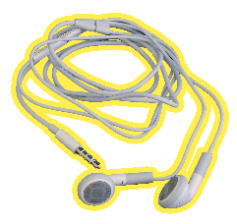
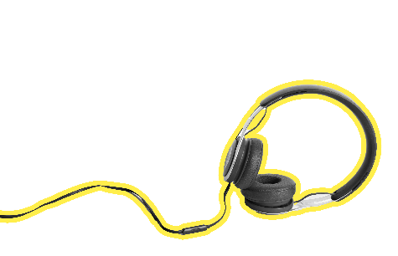
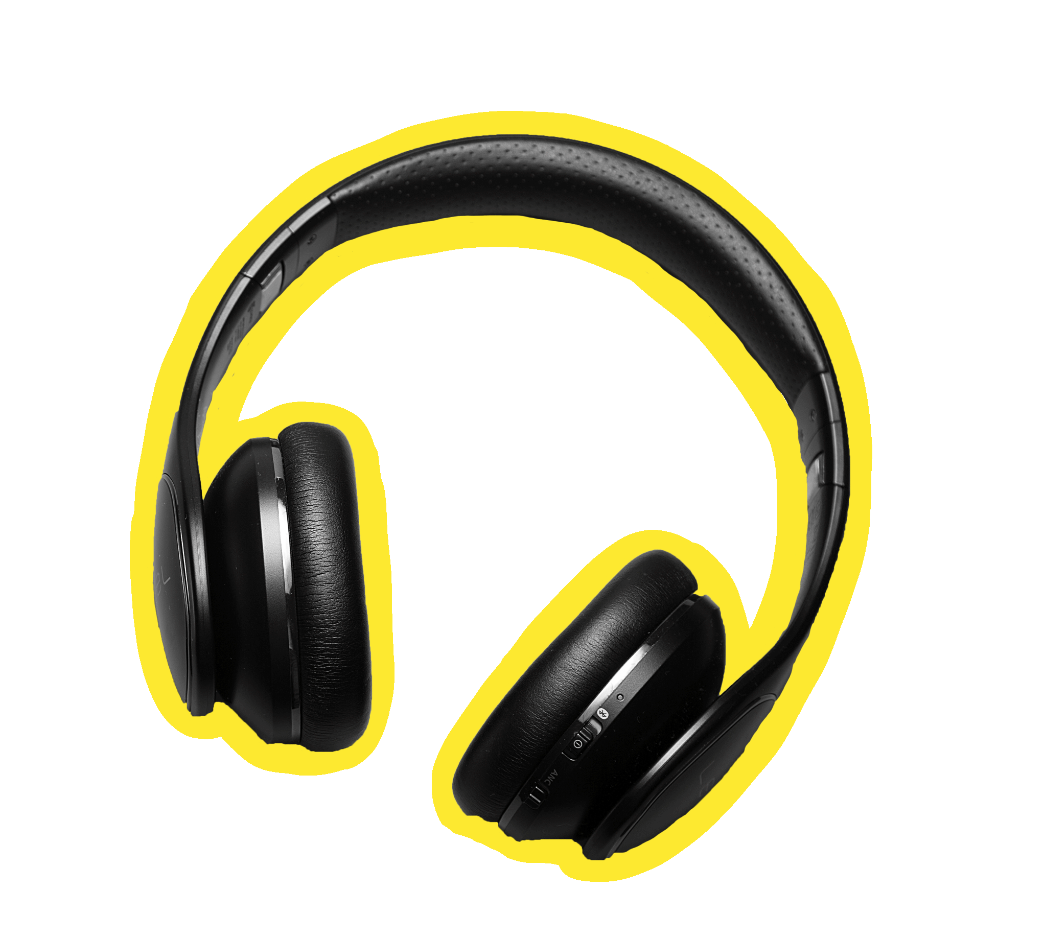
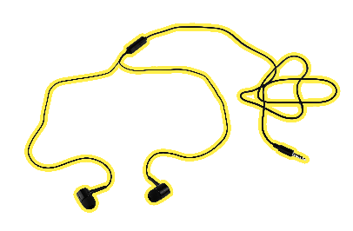
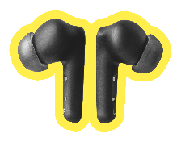
Hoe luister jij?
Notes:
Met welk type koptelefoon/dopjes luister jij?
Denk je dat je daarmee sneller of juist minder snel gehoorschade oploopt?
Waarom denk je dat?
Bespreek klassikaal bovenstaande vragen. Bespreek welke oordopjes en hoofdtelefoon er gebruikt worden en bespreek ook de voor-en nadelen per oordop en koptelefoon.
Linksboven zijn oortjes die los in het oor gaan. Doordat hij redelijk los in de oorschelp zit kan er veel geluid langs. Hierdoor ben je geneigd om het geluid harder te zetten, vooral bij omgevingslawaai. Bijvoorbeeld in het OV.
Linksonder gaat meer in het oor, in de gehoorgang. Daardoor sluiten ze beter af voor omgevingsgeluiden. Je hoeft het geluid hiermee dus minder hard te zetten om omgevingsgeluid te overstemmen. Maar let wel goed op: de dopjes zitten dicht op je trommelvlies. Dus het volume laag houden.
Rechtsboven is een hoofdtelefoon die op de oren gaat. Hierdoor sluit hij de oren niet goed af waardoor je om omgevingsgeluid te overstemmen het geluid harder gaat zetten.
Rechtsonder is een hoofdtelefoon die over de oren gaat en de oren omsluit. Hierdoor sluit hij goed af voor omgevingsgeluiden. Dit is de veiligste keuze!
Meer info: http://www.oorcheck.nl/muziekspeler/veilige-koptelefoons/

Slide 31
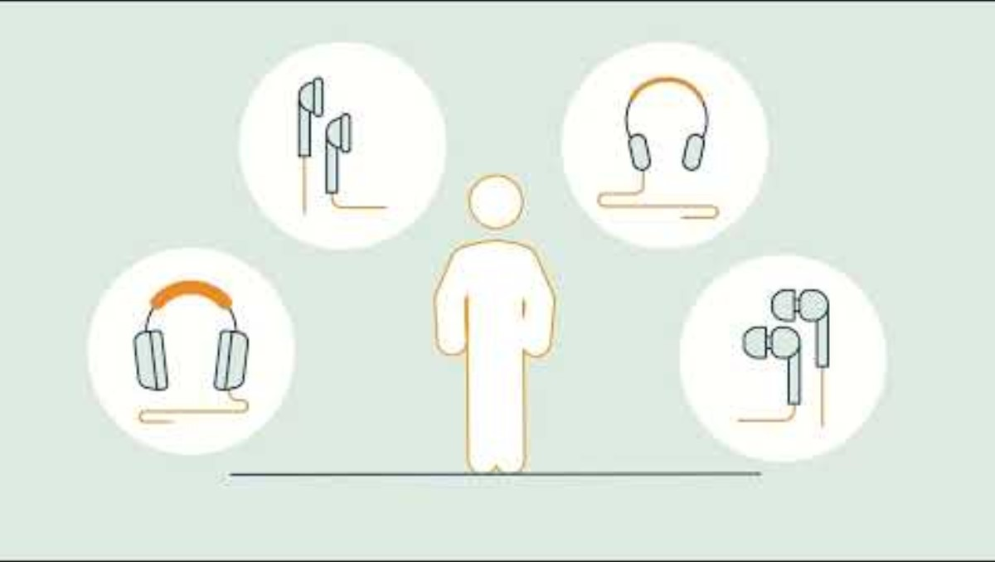
De beste keuze
Notes:
Linksboven zijn oortjes die los in het oor gaan. Doordat hij redelijk los in de oorschelp zit kan er veel geluid langs. Hierdoor ben je geneigd om het geluid harder te zetten, vooral bij omgevingslawaai. Bijvoorbeeld in het OV.
Linksonder gaat meer in het oor, in de gehoorgang. Daardoor sluiten ze beter af voor omgevingsgeluiden. Je hoeft het geluid hiermee dus minder hard te zetten om omgevingsgeluid te overstemmen. Maar let wel goed op: de dopjes zitten dicht op je trommelvlies. Dus het volume laag houden.
Rechtsboven is een hoofdtelefoon die op de oren gaat. Hierdoor sluit hij de oren niet goed af waardoor je om omgevingsgeluid te overstemmen het geluid harder gaat zetten.
Rechtsonder is een hoofdtelefoon die over de oren gaat en de oren omsluit. Hierdoor sluit hij goed af voor omgevingsgeluiden. Dit is de veiligste keuze!
Meer info: http://www.oorcheck.nl/muziekspeler/veilige-koptelefoons/

Slide 32

EU-norm
  Sinds 2013 zijn er EU-regels voor persoonlijke muziekspelers
  Waarom denk je dat deze regels er zijn?
Notes:
Geef uitleg over de begrenzer op de telefoon (handleiding, Hoofdstuk 7)
Voorbeeldtekst: “Sinds 2013 is er in de Europese regels vastgesteld dat alle muziekspelers een volumebegrenzer moeten hebben. De begrenzer is verplicht op de telefoons, in de praktijk staat deze niet altijd automatisch aan. Als de begrenzer aanstaat, kan het geluid niet harder dan 85 decibel. Als de begrenzer uit staat, komt er vanaf 85 decibel een waarschuwing en kan het geluid niet harder dan 100 decibel.
- Waarom denk je dat deze regels er zijn?
Wat vind je van deze regels?
Als je zonder zorgen wilt luisteren is het dus het handigst om de begrenzer aan te zetten. Dan hoef je er nooit meer over na te denken. Op deze sheet staat hoe je de begrenzer kunt aanzetten.”
Op Zo stel je de volumebegrenzer in | Kinderveiligheid.nl vind je instructies voor andere versies van besturingssystemen.

Slide 33
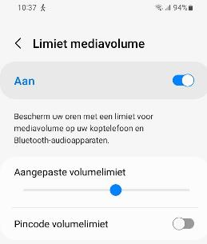
EU-norm
Hoe zet je de begrenzer op jouw telefoon aan?
Via iPhone: Ga naar Instellingen -> Horen en Voelen -> Koptelefoonveiligheid -> schuif "verminder harde geluiden" aan -> check of het volume op 85 dB staat
Via Android: Ga naar Instellingen -> Geluid en Trillen -> Volume -> kies de drie bolletje rechts bovenin -> zet de limiet mediavolume 'aan'
Notes:
Geef uitleg over de begrenzer op de telefoon (handleiding, Hoofdstuk 7)
Voorbeeldtekst: “Sinds 2013 is er in de Europese regels vastgesteld dat alle muziekspelers een volumebegrenzer moeten hebben. De begrenzer is verplicht op de telefoons, in de praktijk staat deze niet altijd automatisch aan. Als de begrenzer aanstaat, kan het geluid niet harder dan 85 decibel. Als de begrenzer uit staat, komt er vanaf 85 decibel een waarschuwing en kan het geluid niet harder dan 100 decibel.
- Waarom denk je dat deze regels er zijn?
Wat vind je van deze regels?
Als je zonder zorgen wilt luisteren is het dus het handigst om de begrenzer aan te zetten. Dan hoef je er nooit meer over na te denken. Op deze sheet staat hoe je de begrenzer kunt aanzetten.”
Lukt het niet om een begrenzer aan te zetten? Zet je geluid dan niet harder dan 60% van de volumebalk.

Slide 34
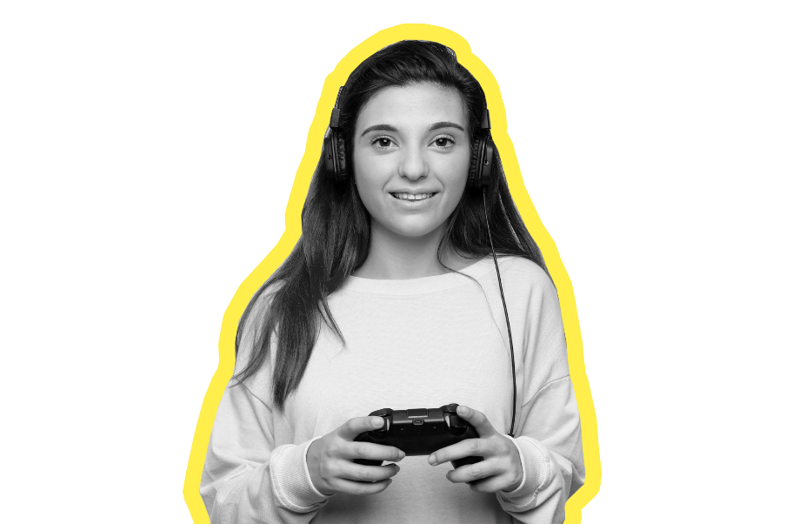
SAMENVATTING
Door te vaak en te lang naar te harde muziek te luisteren via je muziekspeler, loop je gehoorschade op.
Zet de geluidsbegrenzer op jouw muziekspeler aan.
Kies een koptelefoon die goed afsluit om omgevingslawaai te blokkeren en gebruik noise cancelling in rumoerige ruimtes
Notes:
Bespreek de samenvatting:
“Door te vaak en te lang naar te harde muziek te luisteren via je muziekspeler, loop je gehoorschade op.
Zet de geluidsbegrenzer op jouw muziekspeler aan.
Kies een koptelefoon die goed afsluit om omgevingslawaai te blokkeren (noise cancelling)“
Het is aanbevolen om nu de volgende module van het pakket te doen:
Oorcheck op het MBO 6- Wie is verantwOORdelijk?

Slide 35
Oorcheck op het MBO – les 6
Wie is verantwoordelijk?

Slide 36
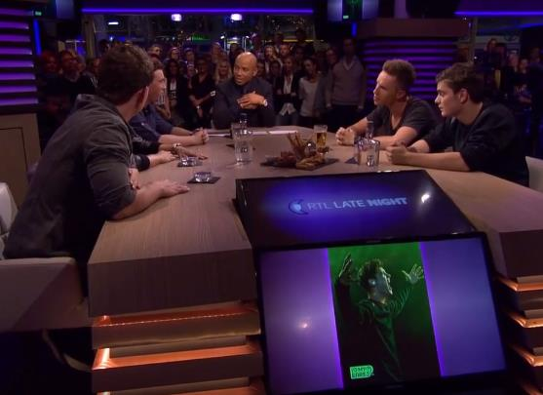
Bekende DJ's aan het woord
Notes:
Kijk dit fragment met bekende Nederlandse DJ’s
https://www.youtube.com/watch?v=npnbdo9bO1I
Speel filmpje en bespreek dit filmpje.
Bespreek: Je ziet dat alle DJ’s gehoorbescherming (oordoppen) dragen om te voorkomen dat ze gehoorschade krijgen. Maar alle jongeren die naar hun muziek luisteren kunnen gewoon gehoorschade oplopen als zij geen gehoorbescherming (oordoppen) inhebben. Er is namelijk geen wet die bepaalt hoe hard muziek gedraaid mag worden bij uitgaansgelegenheden. Je wordt dus niet beschermd door de wet. We gaan nu debatteren over of het terecht is dat je zelf verantwoordelijk bent voor het beschermen van je oren.”

Slide 37
Verbod op harde muziek?
In debat!
Stelling: "Zeer harde muziek in uitgaansgelegenheden moet verboden worden"
Groepje 1: minimaal 3 argumenten vóór
Groepje 2: minimaal 3 argumenten tégen
Groepje 3: jury
Notes:
Verdeel de klas in 3 groepen; Groep 1: Eens, Groep 2: Oneens, Groep 3: Jury. Groep 1 en 2 debatteren over de volgende stelling:
Zeer harde muziek in uitgaansgelegenheden moet verboden worden.
Bedenk in 10 minuten een goede onderbouwing met minstens 3 argumenten. Daarna begint het debat. Probeer de jury te overtuigen.
De jury mag kiezen welke groep gewonnen heeft. Regel eventueel een prijsje voor de winnaar (setje oordoppen met muziekfilter o.i.d.).
Let op: Als de studenten nog niet bekend zijn met debatteren is dat geen probleem. De groepjes kunnen gewoon de 3 argumenten verzinnen per groepje en dan die argumenten door 1 vertegenwoordiger van het groepje laten presenteren. Daarna het andere groepje. De jury kan beslissen wie de beste argumenten heeft.

Slide 38

Vrijwillige afspraken
I ♥ My Ears
Convenant Preventie Gehoorschade Muzieksector:
Maximaal 103 decibel
Bezoekers informeren over risico gehoorschade
Gehoorbescherming met muziekfilter verkopen ter plekke
Notes:
Vertel over het convenant dat is gesloten om gehoorschade te voorkomen.
Voorbeeldtekst: “Zoals we net hebben besproken is er dus geen wet. Maar er is door het ministerie van VWS met de meeste festivalorganisaties en poppodia wel een convenant gesloten. Een convenant is een vrijwillige afspraak. Er is afgesproken dat het geluid niet harder mag dan 103 decibel. Dit is alleen veilig, als je oordoppen met muziekfilter draagt. Er is daarom ook afgesproken dat bezoekers geïnformeerd worden over het risico op gehoorschade. En er is afgesproken dat er gehoorbescherming op de locatie verkocht moet worden. Op die manier kunnen alle bezoekers ter plekke er nog voor kiezen om wel veilig de muziek te beleven.
Het convenant heet: ‘Preventie Gehoorschade Muzieksector’. Dit convenant is er niet voor kroegen, disco’s/clubs en andere uitgaansgelegenheden. In deze locaties is het dus nog belangrijker om altijd oordoppen te dragen.”

Slide 39
SAMENVATTING
Samen dragen we de verantwoordelijkheid: jij door je gehoor te beschermen, en de overheid en muziekindustrie door samen afspraken te maken over veilige geluidsniveaus.
Er is nu een convenant afgesproken met een aantal uitgaansorganisaties: geluidslimiet 103 dB (veilig MET oordoppen); informatie verstrekken aan de bezoeker; en oordoppen met muziekfilter beschikbaar stellen.
Notes:
Bespreek de samenvatting:
“Samen dragen we de verantwoordelijkheid: jij door je gehoor te beschermen, en de overheid en muziekindustrie door samen afspraken te maken over veilige geluidsniveaus.
Er is nu een convenant afgesproken met een aantal uitgaansorganisaties: geluidslimiet 103 dB (veilig MET oordoppen); informatie verstrekken aan de bezoeker; en oordoppen met muziekfilter beschikbaar stellen.“
Het is aanbevolen om nu de volgende module van het pakket te doen:
Oorcheck op het MBO 7A-
Óf
Oorcheck op het MBO 7B -
Hierin wordt het muziekluistergedrag met hun muziekspelers/telefoons behandeld. En krijgen de studenten inzicht hoe ze veilig kunnen luisteren.

Slide 40
Oorcheck op het MBO – les 7
Hoe hard is het?

Slide 41
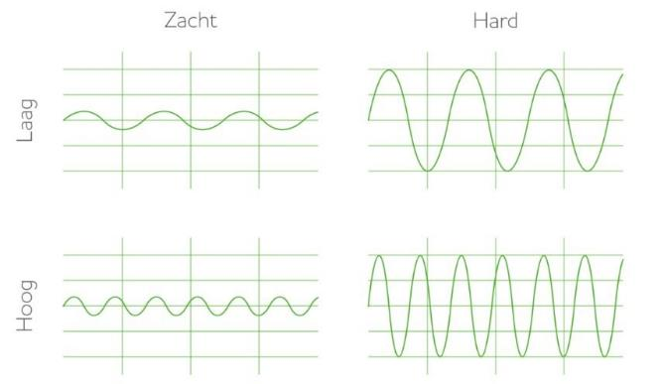
Geluidsgolven
Notes:
Geluid is feitelijk trillingen in de lucht en heeft twee eigenschappen: geluid heeft een hoge of een lage toon (toonhoogte/frequentie) en geluid is hard of zacht (geluidssterkte).
De hoogte van geluid noemen we toonhoogte of frequentie. De toonhoogte hangt af van de snelheid waarmee iets trilt. Als de trillingen elkaar snel opvolgen is het een hoog geluid. Als de trillingen elkaar langzaam opvolgen, is het een laag geluid. Het aantal trillingen per seconde is de frequentie. De toonhoogte wordt aangegeven in hertz (Hz). Eén Hz is hetzelfde als één trilling per seconde. Mensen kunnen geluiden horen tussen 20 Hz en 20.000 Hz. Veel dieren kunnen nog veel hogere tonen (honden, vleermuizen, dolfijnen) of lagere tonen (olifanten, duiven, insecten) horen.
De geluidssterkte zegt iets over de grootte van de trilling. Hoe groter de trilling, hoe harder het geluid. Hoe hard geluid is (volume), meet je in decibel (dB). De pijngrens bij mensen ligt op 120 decibel. Het hardste geluid is 194 decibel, dan worden alle luchtmoleculen samengedrukt. Een verhoging van 3 dB is een verdubbeling van de geluidssterkte en je oren worden dus twee keer zo veel belast. Een geluidsverhoging van 3 dB betekent daarom dat je de helft minder lang zonder risico aan die geluiden blootgesteld kunt worden.

Slide 42
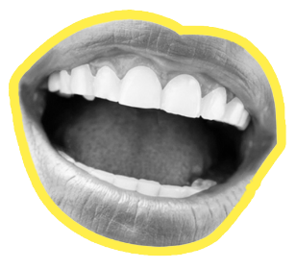

Hoe hard is het?
Meten maar!
Hoeveel geluid maken jullie?
Meet het met een decibelmeter!
Notes:
Voorbeeldtekst: “Hoe hard geluid is kunnen we meten met een decibelmeter. Er bestaan ook decibelmeter-apps waarmee je kunt zien hoe hard het geluid in je omgeving is (Safe Noise voor iOS, Decibel voor Android).
Wij gaan nu verschillende geluidsniveaus meten. We gaan namelijk meten hoe lawaaiig jullie zijn. Download een decibelmeter app om ook mee te meten.
Maak met elkaar onderstaande geluiden, meet dit met de decibelmeter of app en noteer het aantal dB:
Iedereen stil:
Iedereen praat op normaal niveau met elkaar:
Iedereen schreeuwt:
Iedereen schreeuwt en stampt op de grond:

Slide 43
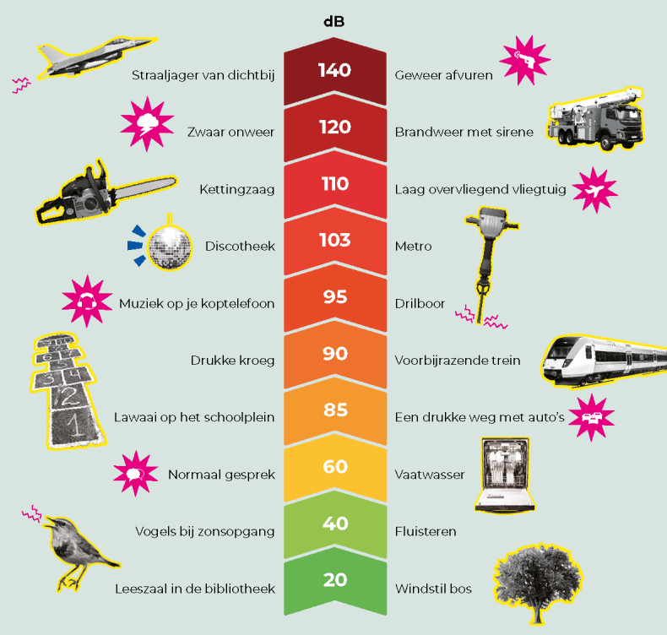

Notes:
Hier zien jullie verschillende geluidsniveaus en vanaf welke geluidsniveau geluid schadelijk kan zijn. Groen = veilig, oranje = risico, rood = hoog risico. Vanaf 80 decibel loop je risico bij langere blootstelling. Op 120 decibel zit de pijngrens en kun je directe gehoorschade oplopen.
Dan gaan we nu kijken waar op de schaal jullie geluiden van daarnet zitten.
Iedereen stil: __ decibel
Iedereen praat op normaal niveau met elkaar: __ decibel
Iedereen schreeuwt: __ decibel
Iedereen schreeuwt en stampt op de grond: __ decibel
Kijk hoeveel decibel de klas geproduceerd heeft en waar dat geluid zich op de schaal bevindt.

Slide 44

Hoe hard is het?
Meten maar!
Ga nu minimaal 5 activiteiten meten waarbij jij in je dagelijks leven met hard geluid te maken krijgt.
Meet bijv. het geluid: uit je koptelefoon, krijsende kinderen, een voorbijrazende trein, tijdens een feestje of uitgaan, bouwwerkzaamheden, in een kledingwinkel, tijdens het klussen enz.
Noteer de activiteit.
Meet 1-15 minuten hoe hard het is en noteer dit achter de activiteit (gemiddelde dB en hoogst gemeten dB).
Zoek uit of dit geluid schadelijk is en noteer wat jij of je omgeving zou kunnen doen om gehoorschade te voorkomen.
Zoek op Oorcheck.nl
Notes:
Deze vragen kunnen de studenten in en buiten de school zelf uitvoeren.

Slide 45

Meetresultaten
Vergelijk met elkaar
Wat waren de meest opvallende meetresultaten?
Bespreek jouw resultaten en adviezen in viertallen.
Notes:
Als de studenten terugkomen in de les gaan de studenten de resultaten van hun onderzoekje bespreken.
Beoordeel de geschreven adviezen en geef feedback.

Slide 46
Hoe hard is het?
Meten maar!
Ga nu minimaal 5 activiteiten meten waarbij jij op je stage, in een praktlijklokaal of op je (toekomstige) werk met hard geluid te maken krijgt.
Noteer de activiteit.
Meet 1-15 minuten hoe hard het is en noteer dit achter de activiteit (gemiddelde dB en hoogst gemeten dB).
Kijk of dit geluid te hard is volgens de Arbowet en welke acties jij en je werkgever moeten ondernemen om gehoorschade te voorkomen.
Zoek op Lawaai op het werk | Arboportaal
Dit is een veilig geluidsniveau op je werk | VeiligheidNL
Notes:
Deze vragen kunnen de studenten op hun stageplek, werk of in een praktijklokaal zelf uitvoeren.
www.Oorcheck.nl
Lawaai op het werk | Arboportaal
Dit is een veilig geluidsniveau op je werk | VeiligheidNL

Slide 47
Meetresultaten
Vergelijk met elkaar
Wat waren de meest opvallende meetresultaten?
Bespreek jouw resultaten en acties in viertallen.
Notes:
Als de studenten terugkomen in de les gaan de studenten de resultaten van hun onderzoekje bespreken.
Beoordeel de acties en geef feedback.

Slide 48
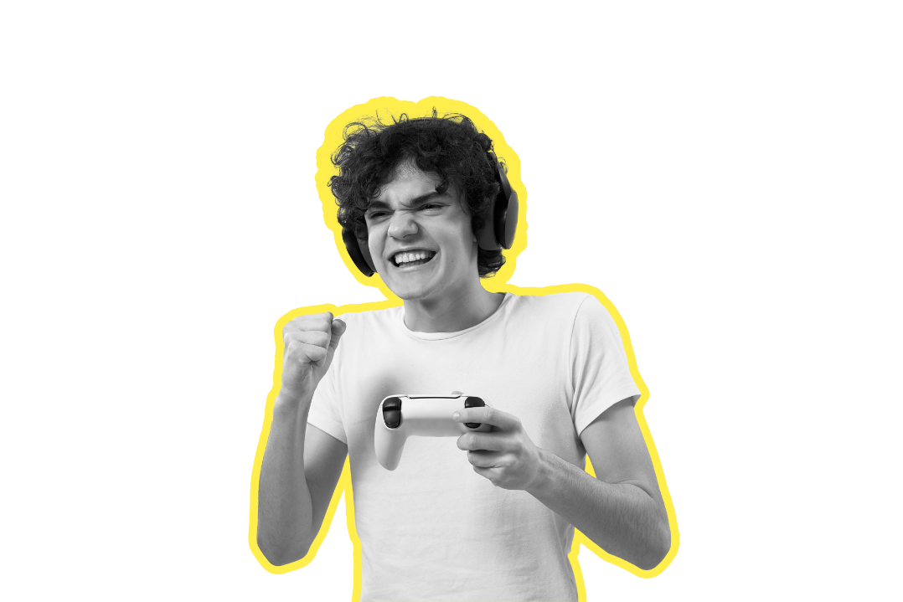
SAMENVATTING
Volume meten: decibel. Verhoging 3dB = verdubbeling geluidsniveau en halvering veilige verblijfstijd.
Vanaf 80 dB loop je risico op gehoorschade.
Notes:
Volume meten: decibel. Verhoging 3dB = verdubbeling geluidsniveau en halvering veilige verblijfstijd.
Vanaf 80 dB loop je risico op gehoorschade.

Slide 49
Oorcheck op het MBO – les 8
Voorkom gehoorschade:
maak je plan

Slide 50
Zelf aan de slag!
Maak een plan
Je hebt veel geleerd over gehoorschade en het voorkomen ervan.
Gehoorschade = + +
Wat ga je hiermee doen?
Notes:
We hebben in de afgelopen lessen veel geleerd over gehoorschade en er veel mee gedaan. Nu is het tijd om alles om te zetten in een plan voor jezelf. We gaan nu een oefening doen waarbij je moet opschrijven hoe jij van plan bent je oren te beschermen in de toekomst. Door het plan voor jezelf heel precies te maken en op te schrijven zul je je doel eerder behalen.

Slide 51
Zelf aan de slag!
Maak een plan
Schrijf zo concreet mogelijk op:
- Wanneer je je oren gaat beschermen.
- Hoe vaak je je oren gaat beschermen.
- Op welke manier je je oren gaat beschermen.
- Hoe je dit precies in de praktijk gaat brengen
Voorbeeld: De volgende keer dat ik uitga neem ik mijn oordoppen mee en ga ik minimaal 2 meter bij de speakers weg staan. Ik ga na een half uur even uit de muziek voor een oorpauze. Ik zorg ervoor dat ik de oordoppen altijd in mijn jaszak heb zitten, zodat ik ze niet vergeet als ik uitga. Ook als mijn vrienden zeggen dat zij geen oordoppen gebruiken, dan doe ik dit toch. Daarnaast zet ik de begrenzer van mijn telefoon aan.
Notes:
Om minder gehoorschade te krijgen moet je minimaal één van de drie factoren aan gaan pakken. Deze factoren zijn; te lang en te vaak naar te harde muziek/geluiden luisteren. Wees zo specifiek mogelijk over waar, wanneer en hoe je een van deze factoren gaat aanpakken. Je kunt bijvoorbeeld opschrijven dat je oordoppen gaat kopen, eventueel spreek je samen met iemand af om oordoppen te gaan kopen. Je kunt ook opschrijven op welke plek je de oordoppen gaat bewaren of een manier gaat bedenken hoe je je oordoppen niet gaat vergeten. Je kunt ook opschrijven na hoeveel tijd je een oorpauze neemt en hoeveel meter je ongeveer van de speakers gaat staan.

Slide 52

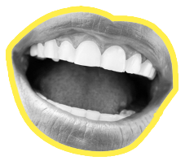
Plannen delen
Notes:
Vraag een aantal studenten om hun plannen en bespreek of, en hoe ze nog verbeterd kunnen worden.
Dit is de afsluitende module van Oorcheck op het mbo.

Slide 53
Nog lang niet uitgeleerd?
Kijk verder!
Testjes, voorbeelden en tips: Hoe goed hoor jij? Test het op Oorcheck.nl
Gehoorschade op het werk: Niet zien aankomen | NAPO (napofilm.net)
Filmpje Love the Music, F*ck Piep: Love Music, F*ck Piep! - YouTube
NOS op 3 over oorsuizen: Áltijd een ***geluid: tinnitus uitgelegd (youtube.com)
Notes:
Testjes, voorbeelden en tips: Hoe goed hoor jij? Test het op Oorcheck.nl
Gehoorschade op het werk: Niet zien aankomen | NAPO (napofilm.net)
Filmpje Love the Music, F*ck Piep: Love Music, F*ck Piep! - YouTube
NOS op 3 over oorsuizen: Áltijd een ***geluid: tinnitus uitgelegd (youtube.com)

